Slide 1
Informace k přijímacímu řízení na SŠ ve šk. roce 2025/26 pro školní rok 2026/27

Slide 2
Změny v právních předpisech
Vyhláška č. 422/ 2023 Sb. ze dne 19. prosince 2023
změny nabývající účinnosti od 1. ledna 2026
Školský zákon s novými ustanoveními v § 59 s účinností od 1. ledna 2026
https://www.msmt.cz/vzdelavani/stredni-vzdelavani/prijimani-na-stredni-skoly-a-konzervatore

Slide 3
Hlavní principy přijímacího řízení do vzdělávacích oborů SŠ
možnost elektronického přihlašování - systém www.dipsy.cz
přijetí uchazečů ke studiu na základě preference vzdělávacích oborů uvedených na přihlášce (na 1. místě v přihlášce je škola, o kterou má uchazeč největší zájem)
- až 5 přihlášek v 1. a 2. kole přijímacího řízení (z toho max. 2 s talentovou zkouškou, max. 3 bez ní)
- ve 3. kole počet přihlášek neomezený

Slide 4
Termín podání přihlášek
1. - 20. února 2026
Přihláška podaná poslední den lhůty je podaná včas.
PLATÍ I PRO OBORY S TALENTOVOU ZKOUŠKOU!!!
Podaná znamená:
- doručená osobně na střední školu
- podaná na poštu
- podaná elektronicky v DIPSY

Slide 5
Přijímací řízení do oborů SŠ s talentovou zkouškou
- Termín podání je 1. – 20. února 2026.
- Uchazeč si může podat přihlášku do 2 oborů s talentovou zkouškou.
- Oba tyto obory zařadí do pořadí všech oborů na přihlášce dle priority.
- Do oborů s talentovou zkouškou se nekoná jednotná přijímací zkouška.
- Talentové zkoušky by se měly konat mezi 15. a 23. dubnem 2026 (to určí ředitelé škol).
- Výjimkou jsou sportovní gymnázia. Zde je součástí přijímacího řízení jak talentová zkouška, tak jednotná přijímací zkouška z ČJ a M.

Slide 6
2 způsoby podání přihlášek na SŠ:
elektronicky v systému DIPSY s ověřením vaší totožnosti (e-identita)
2. tiskopisem
Systém DIPSY je přístupný zde: https://dipsy.cz/

Slide 7
Podání přihlášky elektronicky prostřednictvím systému DIPSY
- Přihlášku podáte elektronicky na www.dipsy.cz
- Svoji totožnost ověříte díky své identitě občana (více informací o identitě občana zde: identitaobcana.cz).
- Veškeré informace o vás a dítěti, za které podáváte přihlášku, se načtou automaticky z registru obyvatel. Sami ručně tedy nic nevyplňujete.
- Ze seznamu přístupném v DIPSY si vyberete obory, na které se vaše dítě hlásí. SEŘADÍTE OBORY PODLE PRIORITY!!
- Potřebné přílohy nahrajete do systému. Stačí prosté kopie (scan, fotografie) potřebných dokumentů. Žádné přílohy není třeba úředně ověřovat.
- Potvrdíte odeslání. Přijde Vám e-mail s potvrzením o registraci v systému a registrační číslo uchazeče o studium.
- Pozvánka ke zkouškám přijde elektronicky.

Slide 8
Video s návodem k vyplnění přihlášky online.
https://www.youtube.com/watch?v=Q4YjKGuO3T0

Slide 9
Podání přihlášky na tiskopisu
- Vytisknete si tiskopis přihlášky a vyplníte potřebné informace.
Na 1 přihlášku napíšete všechny obory, na které se vaše dítě hlásí.
Opět je seřadíte podle priority!!
- Přihlášky na všechny školy jsou STEJNOPISY!!! NA VŠECH MUSÍ BÝT UVEDENÉ STEJNÉ OBORY A VE STEJNÉM POŘADÍ.
- Přihlášku podepisujete vy, ne vaše dítě (viz čestné prohlášení, že nezletilý uchazeč s přihláškou souhlasí).
- Přihlášky doručíte na vybrané střední školy. V tomto případě ke každé přihlášce dokládáte i všechny potřebné přílohy v papírové podobě. Stačí prosté kopie dokumentů. Není třeba je úředně ověřovat.
- Ředitel SŠ (uvedené na přihlášce jako první) po obdržení přihlášky pak do 5 dnů zavede do DIPSY systému potřebné informace o uchazeči.
- Centrum vygeneruje uchazeči registrační číslo.

Slide 10
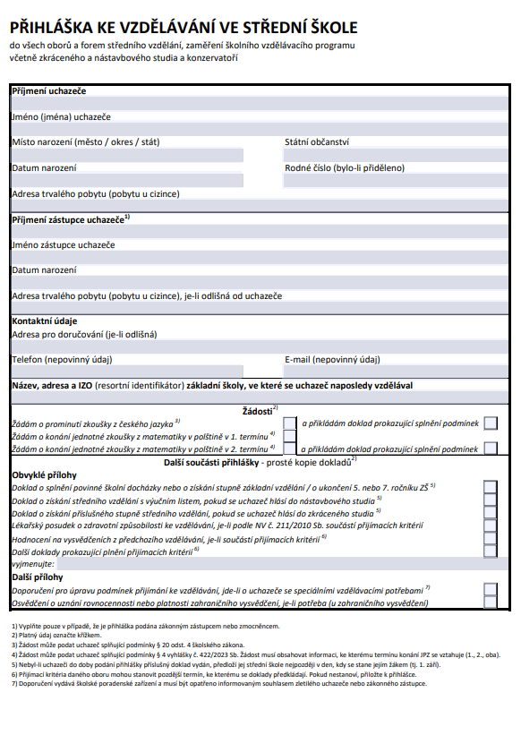
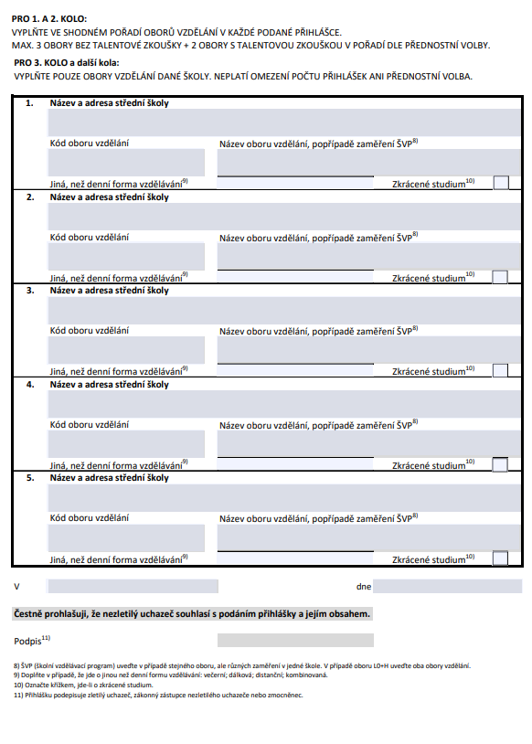

Slide 11
Registrační číslo přihlášky:
Při elektronickém způsobu podání přihlášky (s e-identitou) je viditelné přímo v www.dipsy.cz
Při podání přihlášky na tiskopise sdělí uchazeči jeho registrační číslo prokazatelně ředitel školy, která je na přihlášce první v pořadí.

Slide 12
Přílohy přihlášek:
- U každého oboru se v systému zobrazí, jaké dokumenty je třeba k přihlášce doložit.
- Všechny potřebné přílohy nahrajete do systému.
- V případě, že podáváte přihlášky na tiskopise, všechny přílohy vytisknete, vyplníte a doručíte na střední školu spolu s přihláškou.
- Do přihlášky samotné se nic nepotvrzuje.
Kopie není nutné úředně ověřovat. Stačí prosté kopie dokumentů (fotografie, scan).
Hodnocení na vysvědčeních z předchozího vzdělávání dostanou žáci ve škole s pololetním vysvědčením.
- Další možné přílohy: lékařský posudek zdravotní způsobilosti, doporučení školského poradenského zařízení.

Slide 13
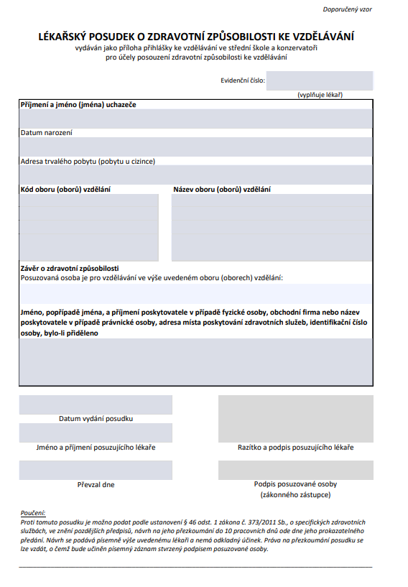
Vytiskněte si tento formulář, vyplníte potřebné
informace, přinesete lékaři k potvrzení.
Pečlivě zkontrolujte kódy oborů, které do formuláře
vyplňujete.
Kódy zvolených oborů do formuláře píšete vy!!
Na jeden tiskopis je možné nechat potvrdit způsobilost
k více oborům.

Slide 14
Pokud dojde na vaší straně k chybě při vyplnění přihlášky,
(např. chybí potřebné přílohy), ředitelé vás upozorní.
DŮLEŽITÉ JSOU TEDY SPRÁVNÉ KONTAKTNÍ ÚDAJE (email, telefon)
PEČLIVĚ ZKONTROLUJTE KÓDY VYBRANÝCH OBORŮ VZDĚLÁVÁNÍ!!

Slide 15
TERMÍNY JEDNOTNÉ PŘIJÍMACÍ ZKOUŠKY
ČTYŘLETÉ OBORY VZDĚLÁNÍ – VČETNĚ NÁSTAVBOVÉHO STUDIA:
pátek 10. dubna 2026 pondělí 13. dubna 2026
ŠESTILETÉ A OSMILETÉ OBORY GYMNÁZÍÍ:
úterý 14. dubna 2026 středa 15. dubna 2026
NÁHRADNÍ TERMÍN PŘIJÍMACÍ ZKOUŠKY PRO VŠECHNY OBORY:
středa 29. dubna 2026 čtvrtek 30. dubna 2026
ŽÁCI MOHOU ZKOUŠKU KONAT V OBOU TERMÍNECH – NA VŠECHNY PŘIHLAŠOVANÉ OBORY SE JIM POČÍTÁ LEPŠÍ VÝSLEDEK ZKOUŠKY!!!
SOUČÁSTÍ PŘIJÍMACÍHO ŘÍZENÍ MŮŽE BÝT I ŠKOLNÍ PŘIJÍMACÍ ZKOUŠKA. JEJÍ OBSAH A ROZSAH STANOVÍ ŘEDITEL ŠKOLY.
PODMÍNKY PŘIJÍMACÍHO ŘÍZENÍ PRO 1. KOLO PŘIJÍMACÍHO ŘÍZENÍ VYHLÁSÍ ŘEDITEL DO 31. LEDNA (kritéria přijetí, počet přijímaných studentů)
Pozvánku k přijímací zkoušce musí uchazeč obdržet nejpozději 14 dní před konáním zkoušky. Místo konání zkoušky je centrálně určeno systémem.

Slide 16
Jednotná přijímací zkouška (JPZ)
Skládá se z písemného testu z českého jazyka a literatury a testu z matematiky
Přípravu, distribuci a vyhodnocení výsledků JPZ zajišťuje CERMAT.
www.cermat.cz ( podrobnější informace, ukázky testů)
POKUD SE UCHAZEČ NEMŮŽE Z VÁŽNÝCH DŮVODŮ DOSTAVIT K ŘÁDNÉMU TERMÍNU JPZ,
MUSÍ BÝT JEHO ABSENCE OMLUVENA PÍSEMNĚ U ŘEDITELE ŠKOLY. JE MU UMOŽNĚNO VYKONAT ZKOUŠKU V NÁHRADNÍM TERMÍNU.
Pozvánka ke zkoušce bude zaslána nejdéle 7 dní před náhradním termínem JPZ.
Jednotná přijímací zkouška se nekoná do oborů vzdělávání se závěrečnou zkouškou, oborů s výučním listem a do oborů skupiny 82 Umění a užité umění.

Slide 17
Výsledky 1. kola přijímacího řízení
15. května 2026 - ředitel školy zveřejní výsledky (ve škole a v informačním systému).
Uchazeč bude přijat do oboru, který má na jeho přihlášce nejvyšší prioritu a jeho výsledky přijímací zkoušky opravňují přijmout jej ke studiu.
Dle nového systému může být přijat jen do jednoho oboru vzdělávání!!

Slide 18
Vzdání se práva na přijetí
Pokud je uchazeč přijat, ale nakonec se rozhodne, že daný obor studovat nechce, doručíte řediteli příslušné školy písemné
VZDÁNÍ SE PRÁVA NA PŘIJETÍ.
V TENTO MOMENT NEMŮŽE BÝT UCHAZEČ ALE PŘIJAT DO ŽÁDNÉHO DALŠÍHO OBORU UVEDENÉM NA PŘIHLÁŠCE V 1. KOLE!!!
-

Slide 19
2. kolo přijímacího řízení
Přihlášky se podávají stejným způsobem jako v 1. kole.
(stejný počet přihlášek i způsob podání)
Přihlášku může podat uchazeč, který nebyl v 1. kole přijat do žádného oboru vzdělávání nebo se vzdal svého práva na přijetí.
Jednotná přijímací zkouška se nekoná. Počítají se výsledky z 1. kola.
- 2. kolo VYHLAŠUJE ŘEDITEL SŠ podle naplnění kapacity oborů

Slide 20
3. kolo přijímacího řízení
Ředitel je vyhlašuje k doplnění stavů žáků (může i po zahájení školního roku).
PŘIHLÁŠKY v tomto kole přijímacího řízení podáváte JEN PÍSEMNOU FORMOU (NA TISKOPISE).
- NA JEDNU PŘIHLÁŠKU se napíše pouze jeden obor vzdělávání.
- Rozhodnutí o přijetí i nepřijetí je doručeno písemně.

Slide 21
UŽITEČNÉ ZDROJE INFORMACÍ
DOPORUČUJEME:
www.prihlaskynastredni.cz
www.dipsy.cz
PRO PŘEHLED O NABÍZENÝCH OBORECH:
www.infoabsolvent.cz
ttps://www.atlasskolstvi.cz/stredni-skoly
https://www.stredniskoly.com/
(studujnavysocine.cz)
www.stredniskoly-ss.cz
OBECNÉ INFORMACE K PŘIJÍMACÍMU ŘÍZENÍ
www.msmt.cz
www.cermat.cz

Slide 22
Dokumenty potřebné jako přílohy
Můžete stáhnout zde:
https://www.prihlaskynastredni.cz/rodice-zaci.php

Slide 23
Žádáme vás také o informaci, na které obory se vaše dítě hlásí.
Tyto údaje jsou součástí školní matriky.
Třídní učitelé vás osloví (např. přes odkaz na Google Forms nebo jinak - dle dohody).
Pokud budete mít další dotazy, nebojte se na nás obrátit a domluvit si schůzku.
Mgr. Lucie Kubíčková,
výchovná poradkyně pro 2. stupeň ZŠ

Slide 24
Zdroje informací:
https://cermat.cz/
https://www.msmt.cz/vzdelavani/stredni-vzdelavani/prijimani-na-stredni-skoly-a-konzervatore
https://www.prihlaskynastredni.cz/

